Slide 1




Je compose pour vous avec ma douce et fidèle amie
Le ridicule ne tue pas!
En Ariège en folie et avec
humour N°4 par Lande

Slide 2
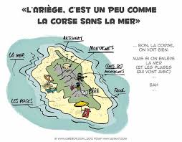

Slide 3


Slide 4
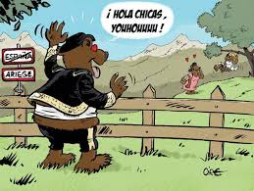

Slide 5


Slide 6
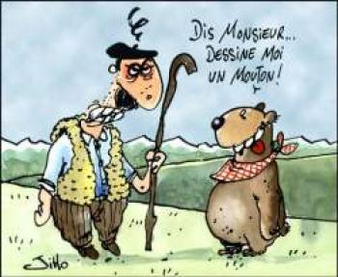

Slide 7
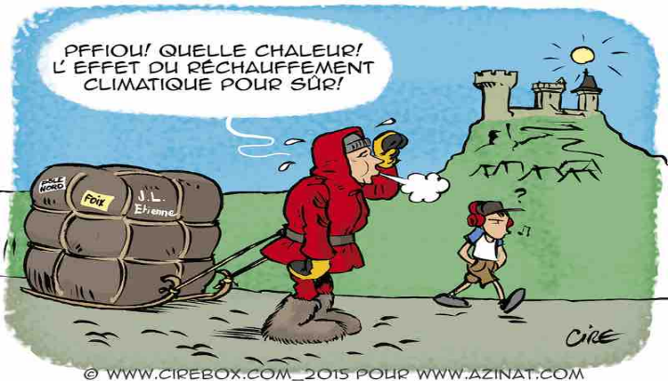

Slide 8
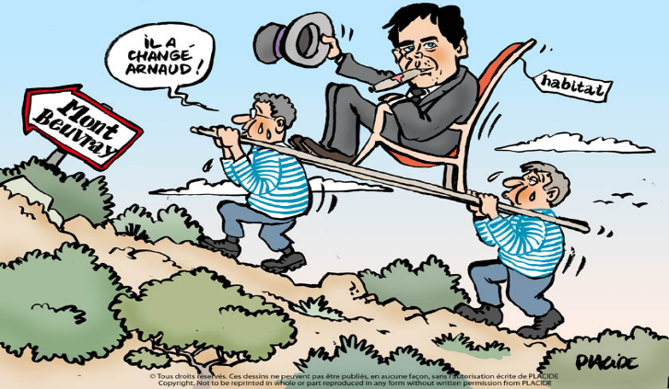

Slide 9
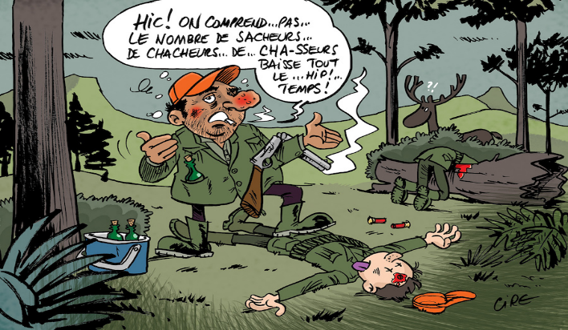

Slide 10


Slide 11


Slide 12
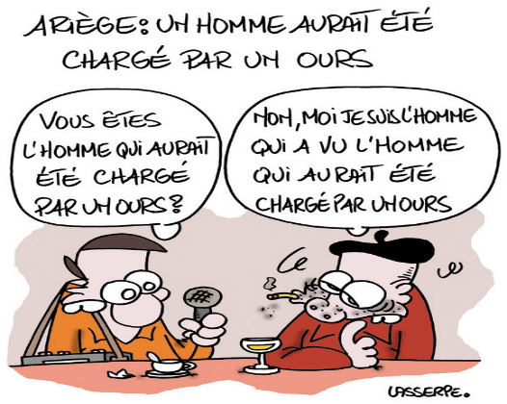

Slide 13


Slide 14
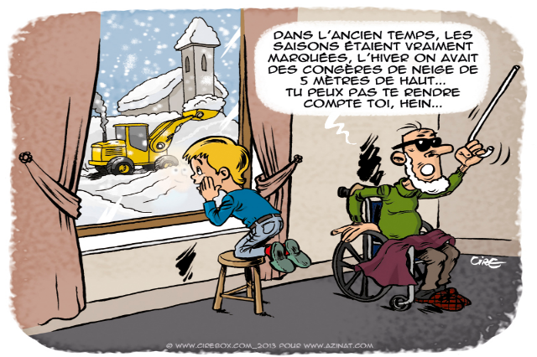

Slide 15


Slide 16


Slide 17
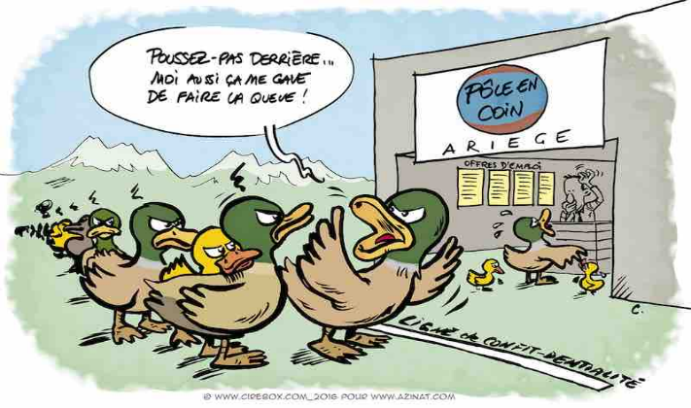

Slide 18


Slide 19
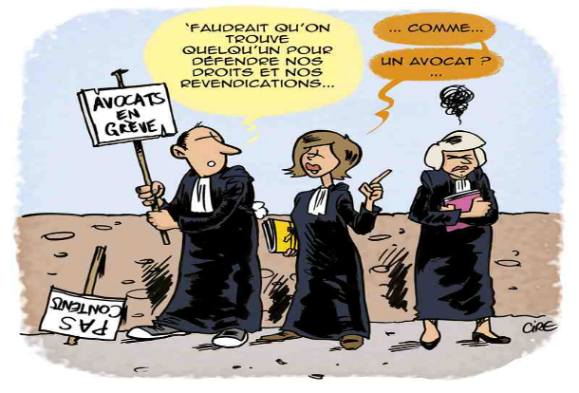

Slide 20
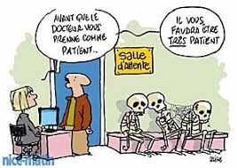

Slide 21
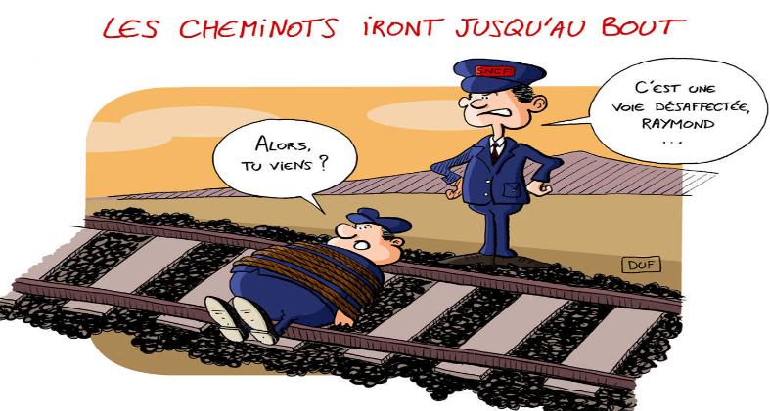
Politique de droit d'auteur. Si le pps que vous avez placé sur Ma Planète enfreint les droits d'auteur, ou est un pps modifié partiellement, il sera effacé sans avis à la première plainte de l'auteur. Du respect SVP ?

Slide 22

Je compose pour vous avec ma douce et fidèle amie
C’était
Le ridicule ne tue pas !
Bravo l’Ariège en folie et
c’est sur de l’humour
par Lande

